Slide 1
Муниципальное бюджетное учреждение культуры
«Централизованная библиотечная система» города Смоленска
Проект для элегантного возраста
«Библиотека
+ Общие интересы
= АКТИВНОЕ ДОЛГОЛЕТИЕ»
Смоленск, 2020

Slide 2
Задача проекта:
создание культурной среды для реализации информационных, культурно-досуговых, творческих потребностей лиц элегантного возраста, направленной на поддержание активного долголетия.

Slide 3
«Наш нравственный долг - ​всемерно поддержать старшее поколение, которое внесло огромный вклад в развитие страны. У пожилых людей должны быть достойные условия для активного, здорового долголетия».
В.В. Путин, президент
Российской Федерации

Slide 4
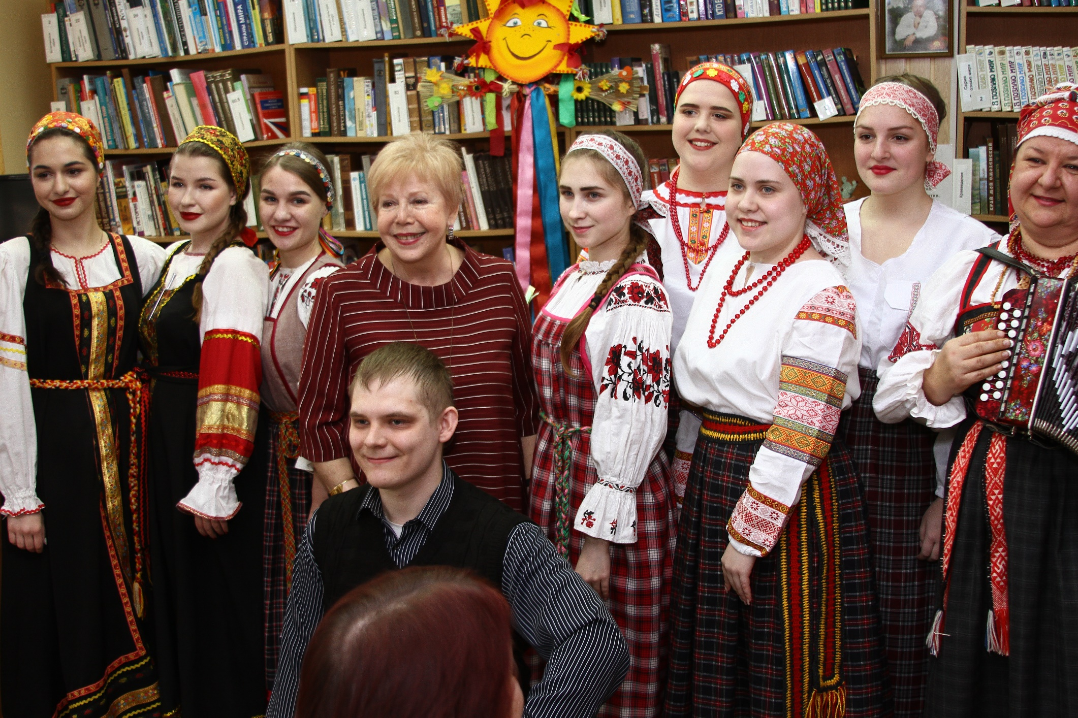

Slide 5
Причины, при которых библиотека
привлекательна для людей возрастной категории «60+»:
общедоступное учреждение – посетить библиотеку может любой желающий;
бесплатность предоставляемых услуг;
удобный график работы. Библиотека имеет всего один выходной день (среди недели), работает в субботу и воскресенье;
внимание квалифицированного специалиста, оказывающего индивидуальный подход к каждому читателю;

Slide 6
непринуждённая обстановка, позволяющая разнообразить свой досуг разными видами деятельности;
комфортные условия для длительного времяпровождения: специальная мебель, зонирование помещения, бесплатный интернет, наличие мультимедийного оборудования, большой выбор форм проведения досуга;
возможность проявить свои творческие способности и их продемонстрировать путём участия в творческих конкурсах, мастер-классах, клубах по интересам, кружках и т.п.;
это площадка, где можно найти единомышленников, организовать встречи, провести совместные мероприятия.

Slide 7
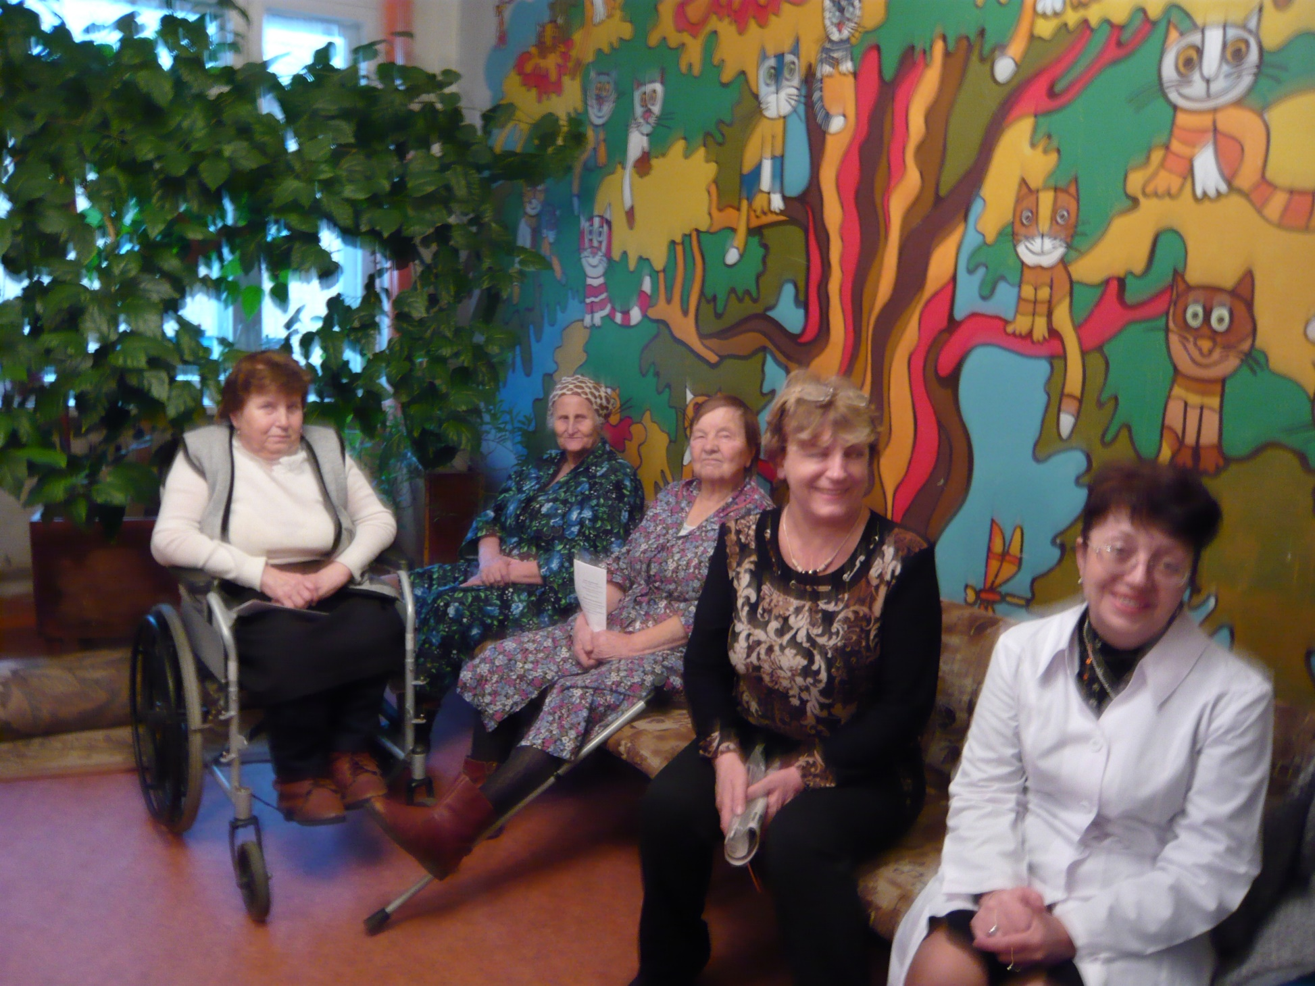

Slide 8
Именно эти причины определили создание,
разработку и реализацию с 2011 года по настоящее время
проекта для элегантного возраста
«Библиотека+ Общие интересы = АКТИВНОЕ ДОЛГОЛЕТИЕ»
на базе муниципального бюджетного учреждения культуры «Централизованная библиотечная система»
города Смоленска.
Координатором проекта выступает библиотека № 8 (муниципальная социальная) им. Ю.В. Пашкова,
которая имеет огромный опыт обслуживания
лиц пожилого возраста.

Slide 9
Работа по проекту строится по двум направлениям:
работа с лицами элегантного возраста, имеющими возможность самостоятельно посещать библиотеки учреждения;
работа с людьми пожилого возраста с ограниченными возможностями здоровья.

Slide 10
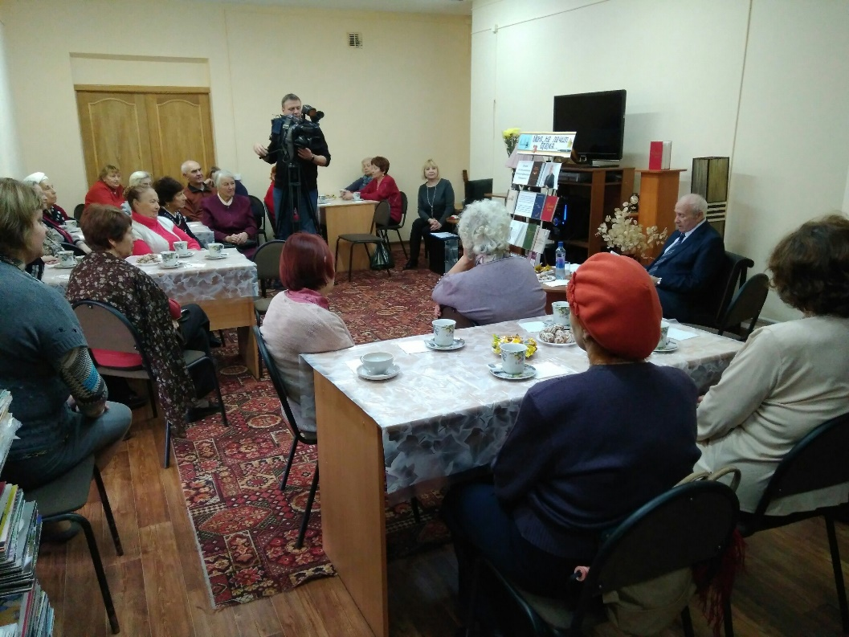
В библиотеках учреждения созданы и активно осуществляют свою деятельность клубы и любительские объединения:
клуб интересных встреч «Роскошь человеческого общения» (центральная библиотека города Смоленска им. Н.С. Клестова-Ангарского)

Slide 11
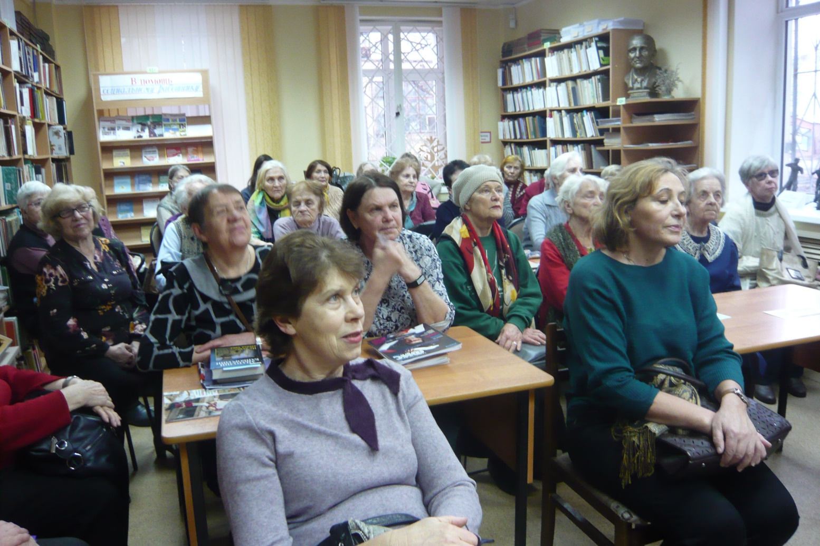
клуб «Смоленск литературный» (библиотека № 8 (муниципальная социальная) им. Ю.В. Пашкова)

Slide 12
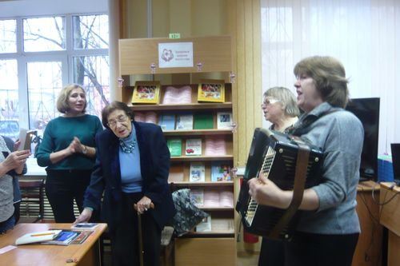
клуб пожилых людей «Ностальгия» (библиотека № 8 (муниципальная социальная) им. Ю.В. Пашкова)

Slide 13
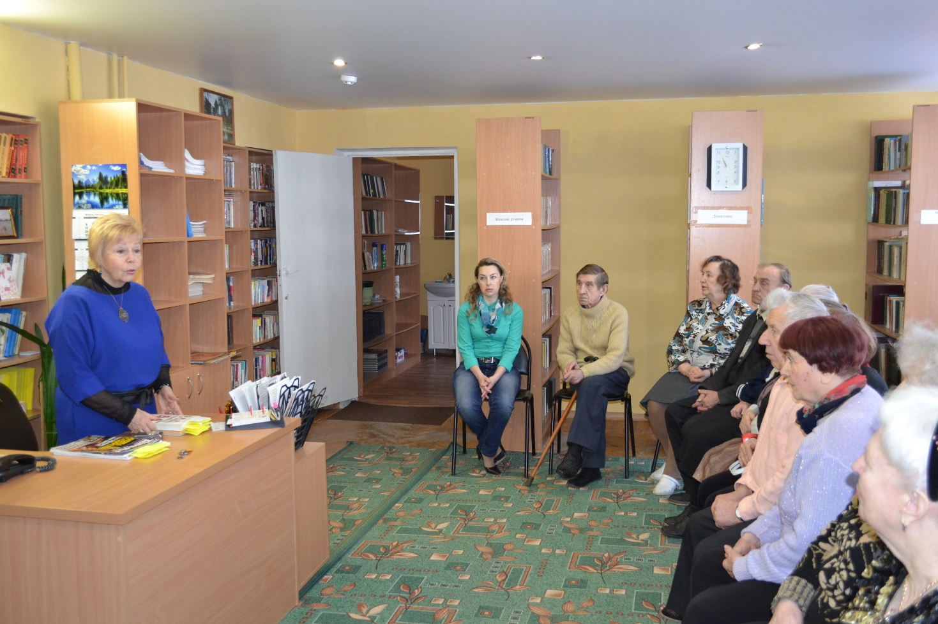
клуб по защите прав потребителей (библиотека № 8 (муниципальная социальная) им. Ю.В. Пашкова)

Slide 14
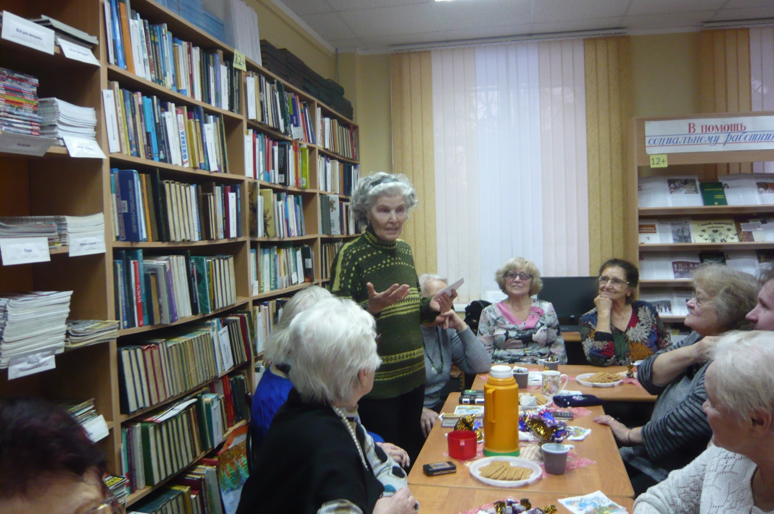
клуб «Серебряный возраст» (библиотека № 9)

Slide 15
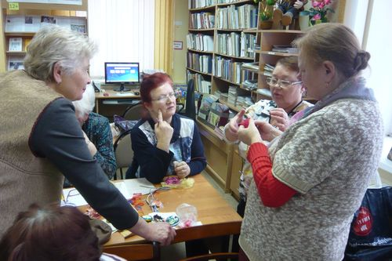
творческое объединение «Чудеса рукотворные» (библиотека № 8 (муниципальная социальная) им. Ю.В. Пашкова)

Slide 16
С целью преодоления социального информационного неравенства лиц элегантного возраста в центральной библиотеке города Смоленска им. Н.С. Клестова-Ангарского и библиотеке № 8 (муниципальной социальной) им. Ю.В. Пашкова 2 раза в год организуются курсы компьютерной грамотности «Компьютер для бабушек и дедушек».
Занятия проводятся с привлечением волонтёров.
За период с 2011 года по 2019 гг. обучение компьютерной грамотности прошли 540 пользователей пенсионного возраста.

Slide 17
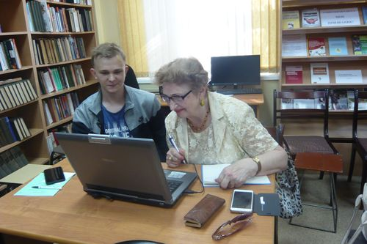
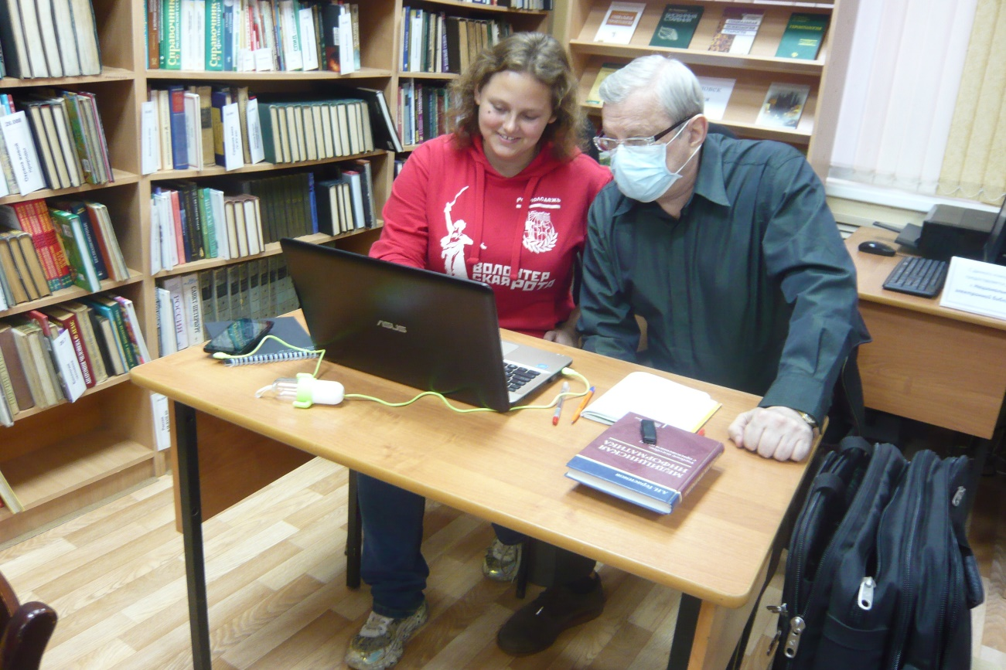

Slide 18
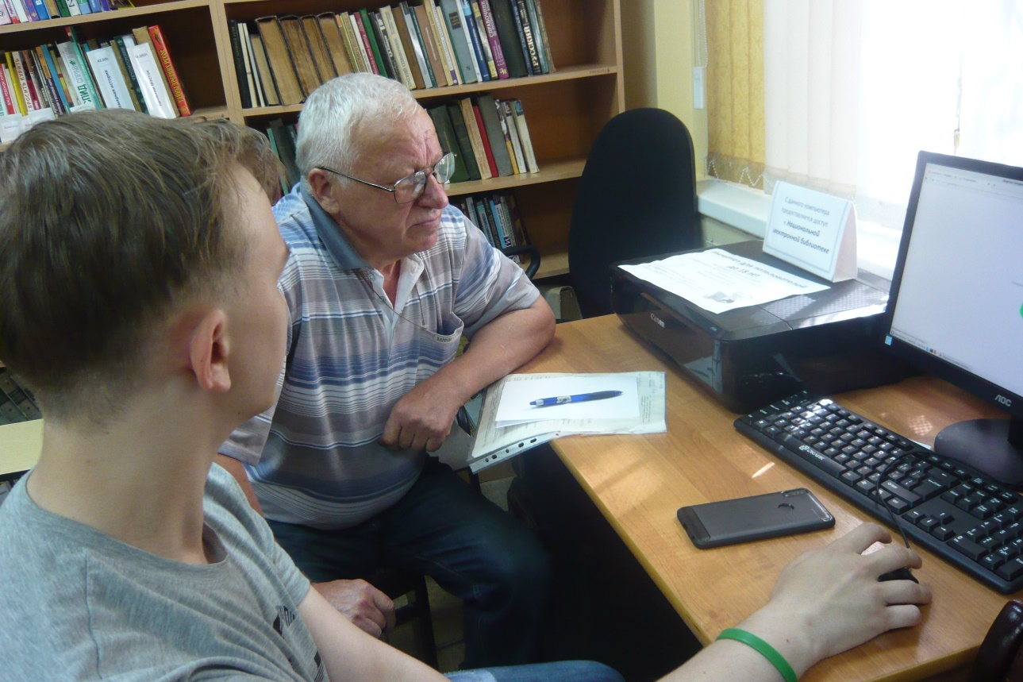

Slide 19
Для лиц пожилого возраста с ограниченными возможностями здоровья в библиотеках учреждения при участии волонтёров организуется библиотечное патронирование.
За период с 2011 года по 2019 гг. услугой воспользовались 5 661 человек.
С целью организации регулярного общения с надомниками библиотека № 8 (муниципальная социальная) им. Ю. В. Пашкова проводит еженедельные индивидуальные беседы по телефону, видеобеседы в мессенджерах WhatsApp или Viber. За период с 2011 года по 2019 гг. проведено 4320 индивидуальных бесед.

Slide 20
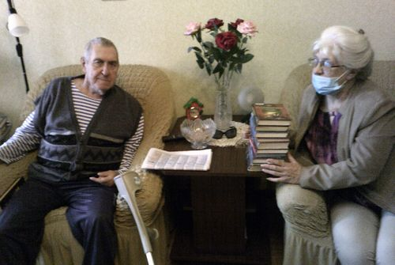
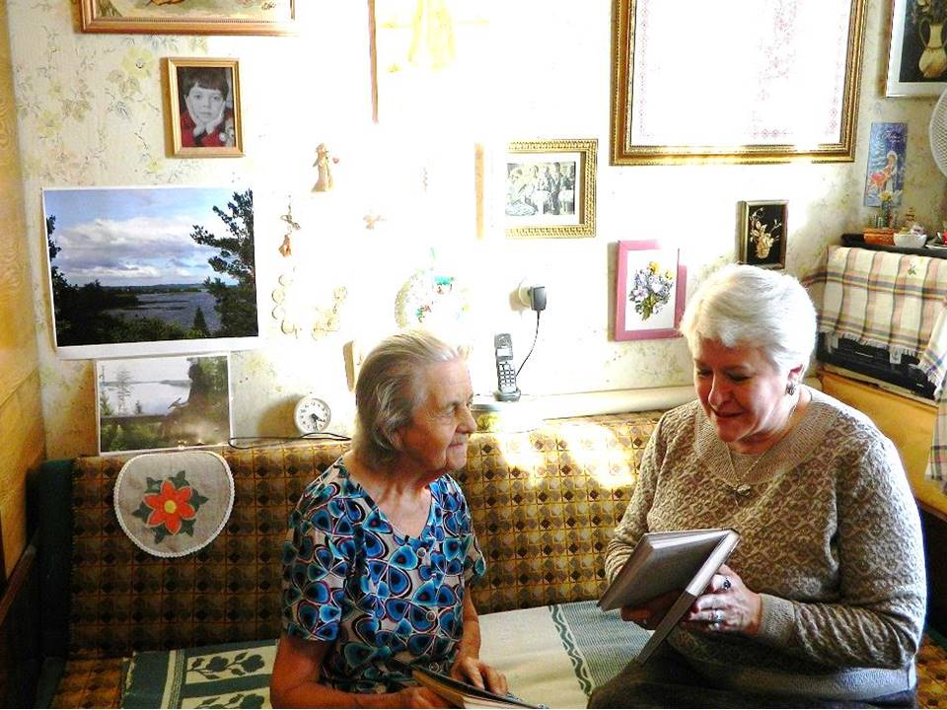

Slide 21
С 30 марта 2020 года во избежание широкого распространения коронавирусной инфекции библиотеки города Смоленска временно прекратили обслуживание пользователей и проведение массовых мероприятий до особого распоряжения.
Библиотеки перешли на работу в онлайн-режиме и предложили лицам элегантного возраста воспользоваться информационными ресурсами сайта учреждения, принять участие в дистанционных мероприятиях, которые выкладывались на сайте учреждения, в социальных сетях «ВКонтакте», на площадках Zoom и Discord.
Всего за период с апреля по октябрь 2020 года было проведено 10 заседаний ридинг-групп с количеством присутсвующих 195 человек, в том числе 145 человек пожилого возраста.

Slide 22
Результатом реализации проекта стало создание
новой культурной среды:
с комплексом современных гаджетов,
обновлённым библиотечным фондом,
обученным персоналом библиотек учреждения,
комфортными условиями для реализации информационных, культурно-досуговых, творческих потребностей лиц элегантного возраста, направленной на поддержание активного долголетия.

Slide 23
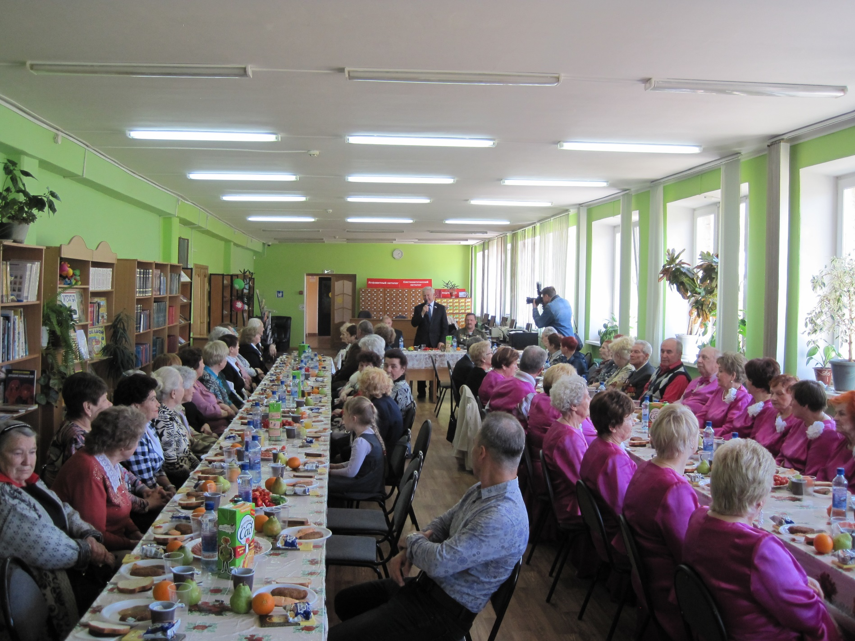

Slide 24
Количественные показатели проекта за период с 2011 по 2019 гг.:
28 863 человека – количество лиц элегантного возраста - участников проекта;
18 342 – количество посещений клубов и любительских объединений пожилыми людьми;
964 – количество мероприятий, проведённых для лиц элегантного возраста в клубах и любительских объединениях по интересам;

Slide 25
540 – количество обучившихся на курсах компьютерной грамотности «Компьютер для бабушек и дедушек»;
5 661 – количество лиц, воспользовавшихся услугой библиотечного патронирования;
4 320 – количество участников индивидуальных бесед по телефону, видеобесед в мессенджерах WhatsApp и/или Viber;
145 – количество участников ридинг-групп, проводимых на площадках Zoom и Discord с апреля по октябрь 2020 года.

Slide 26
Последующее функционирование
проекта нацелено на:
дальнейшее совершенствование форм и методов деятельности;
увеличение количества пользователей
пожилого возраста и количества культурно-досуговых, просветительских, обучающих и творческих мероприятий;
увеличение доли мероприятий совместно с другими учреждениями города.

Slide 27
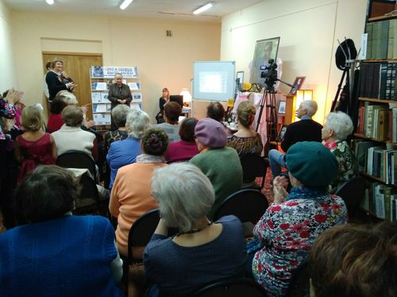

Slide 28
Спасибо за внимание!

